Slide 1
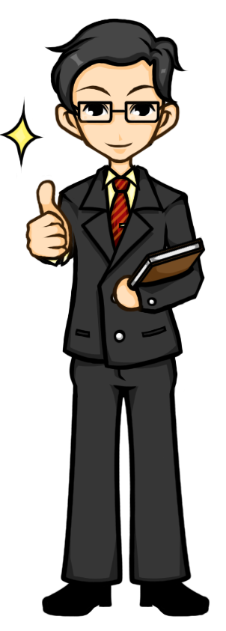

考前奪分教練
【榜首贏家】講師 李勝隆
榜首贏家系列講座

Slide 2
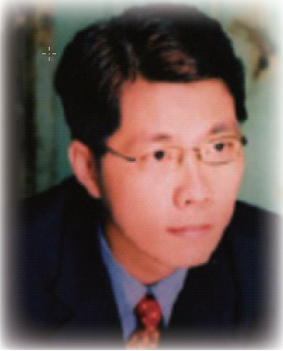
講師簡歷
學歷
台南一中
國立台灣大學
－法律系法學組

Slide 3
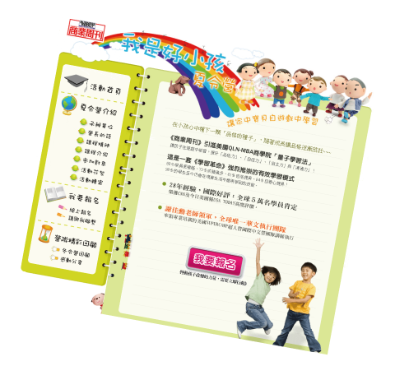
講師簡歷
上百場教育性營隊、活動
商業週刊「我是好小孩」營長兼主講師
北京理工大學珠海學院青年領袖營 總講師
廣達電腦『GO！寶貝』夏令營講師
八德國中親子系列講座講師
中華大專生涯發展協會專任講師

Slide 4
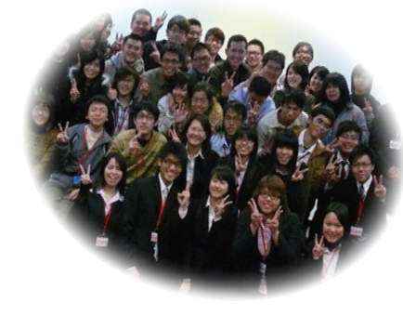
講師簡歷
全台數百場校園演講經驗
大專院校：台灣大學、師範大學、交通大學、
中正大學、東吳大學……
高中高職：政大附中、中正高中、文德女中、
協和工商、康寧護校......
國中國小：重慶國中、中山國中、
建國國中、民族國中……

Slide 5
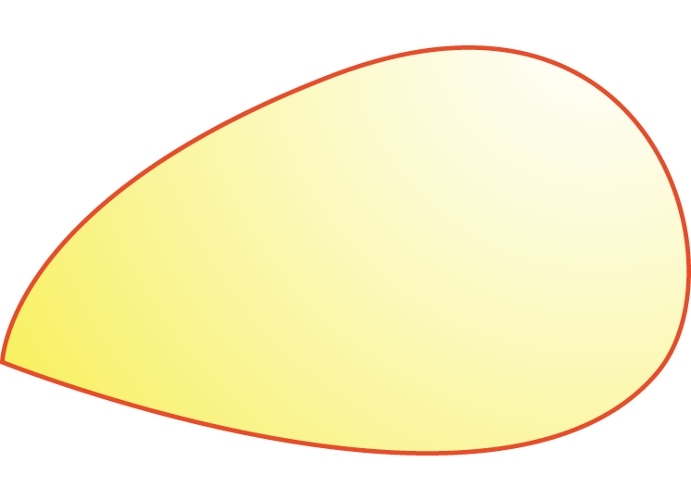


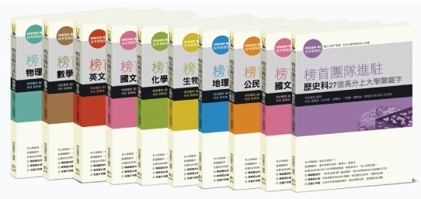






榜首贏家
暢銷著作
榜首團隊進駐
高中關鍵題系列
榜首這樣 基測
國中關鍵題系列
Ｋ
榜首這樣 基測
國中總複習系列
Ｋ

Slide 6
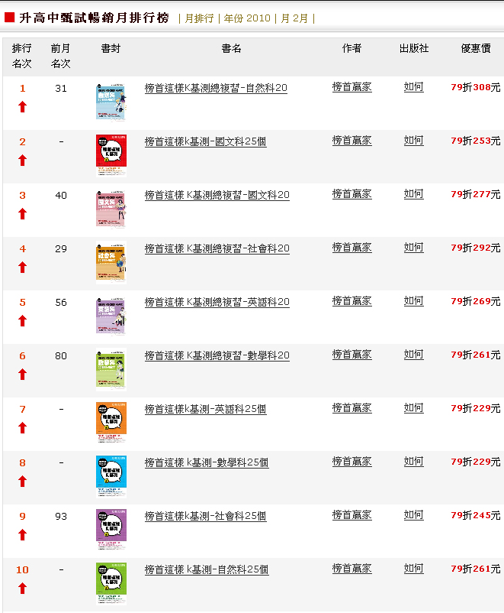
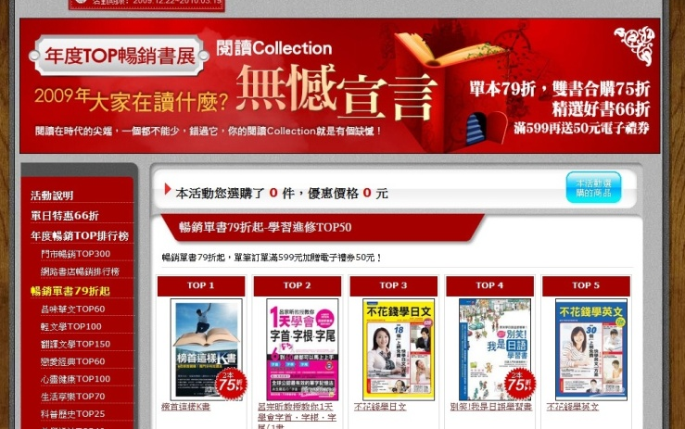
榜首贏家
熱銷佳績
金石堂2009年度暢銷榜
學習類全國第一！
金石堂升高中類暢銷榜
榜首贏家囊括前10名！

Slide 7
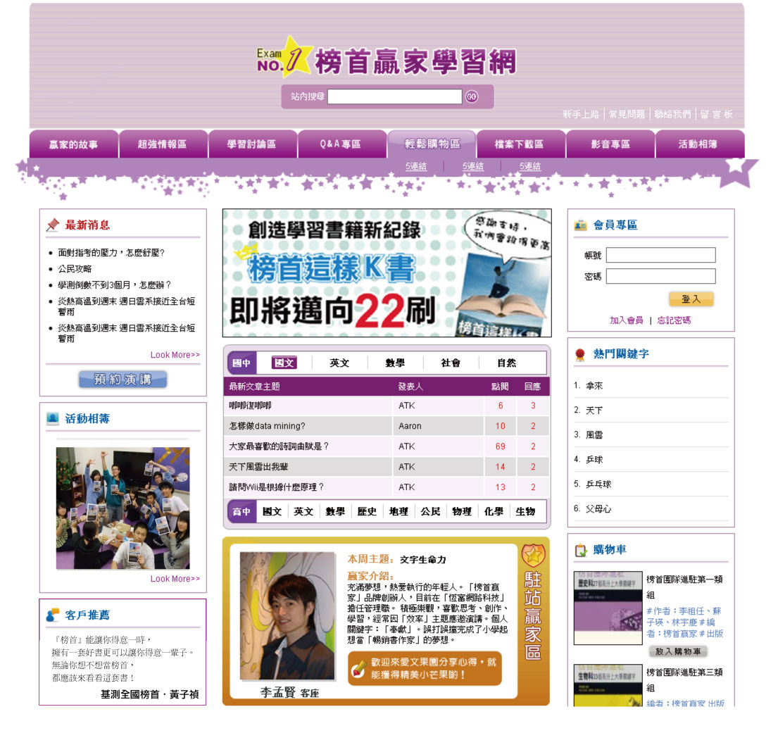
榜首贏家
學業網站
線上解題
課業資料
學生社群
網站行銷
www.examno1.com

Slide 8
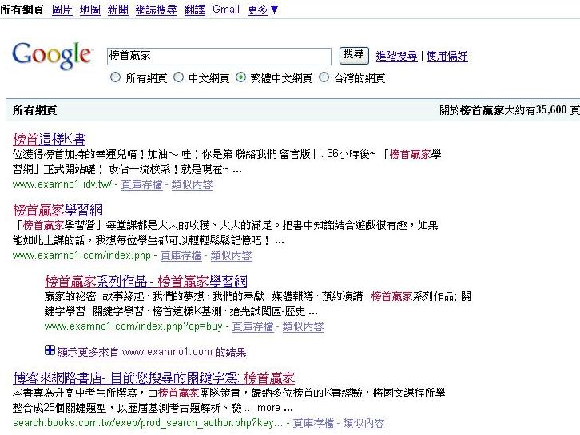
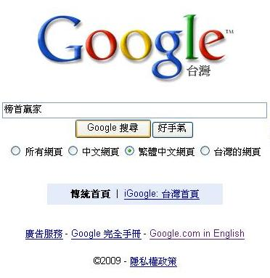
關鍵字學習法
概念→搜尋引擎

Slide 9




榜首腦中→關鍵字搜尋引擎！
關鍵字學習法
汽水
可口可樂、黑松沙士、雪碧、打嗝、
麥當勞、冒泡泡、清涼暢快…
汽水
二氧化碳→高壓低溫、酸遇大理石…
醣類→每克４大卡、唾液、葡萄糖、本氏液…

Slide 10

Ex. 事件－人物－影響
張騫通西域－漢武帝－絲路
關鍵字學習法
秘訣 1 －
聯想
相關
連結
過去

Slide 11
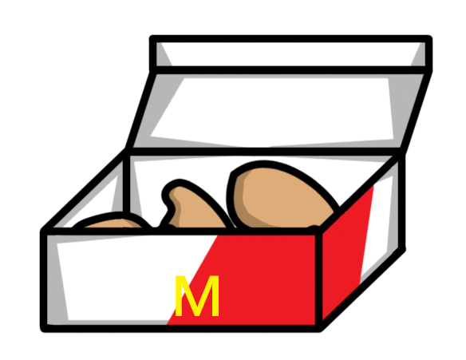


Ex. 麥當勞雞塊沾醬廣告標語
關鍵字學習法
秘訣 2 －簡短精準
王力宏
番茄醬
黃綠紅
紅綠燈
泰式酸辣醬
蜂蜜芥末醬

Slide 12
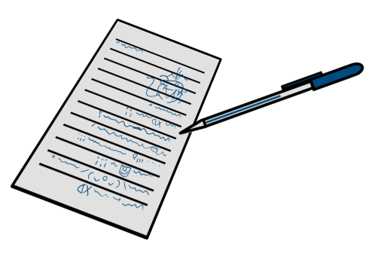
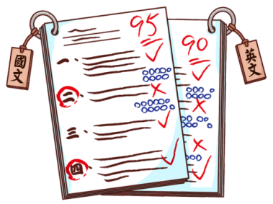
短期記憶→長期記憶！
關鍵字學習法
秘訣 3 －日積有功
筆記
錯題訂正
畫重點

Slide 13
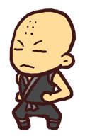
考試高手成功秘訣
成功三階段
立志與規劃
執行與實踐
完成與堅持

Slide 14
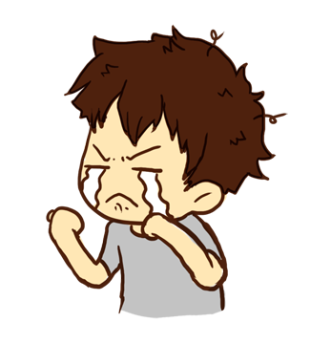
考試高手成功秘訣
熱切爭取高分的意志
「追求成功的意志與呼吸的意志
一樣強烈，就是邁向成功之道」。

Slide 15




上課K書四大祕訣
1
準備「上課三寶」
筆記本
參考書
課本
2
認真學習
3
勤做筆記
4
不帶問題回家

Slide 16
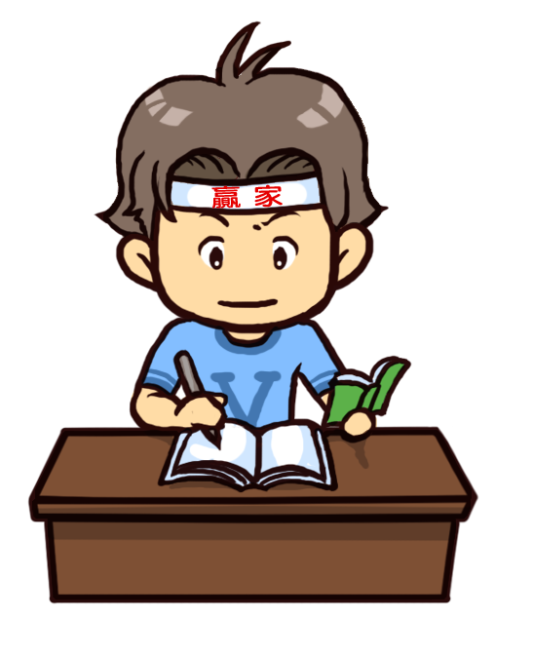
考試高手4K
最少時間K最多
K重點
有效K書→記得多、記得久
分配K書時間、有充足睡眠

Slide 17

信心三來源
Prepare：萬事具備
Experience：經驗老到
Never give up：永不放棄

Slide 18
80/20法則
80%的題目→20%的內容
找到精華所在
分配時間在其中

Slide 19



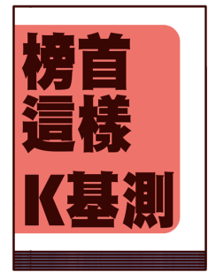
重點搜尋法則
考古題
作業練習題
參考書重點

Slide 20
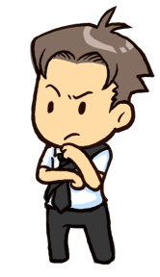
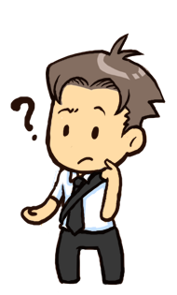
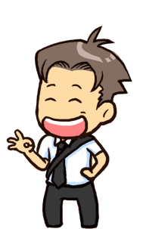
K書順序
中等科目
弱勢科目
強勢科目

Slide 21
自我考核
單位時間內，考量自我能力
能背多少單字？
能K幾頁？
能算幾題？
能背多少課文？
能看幾章節？
能做幾份？

Slide 22
SQ3R讀書術
Survey：綜覽
Question：提問
Read：閱讀
Recite：背誦
Review：複習

Slide 23
考後100分
考卷→整理、訂正、複習
收集錯誤→錯題筆記本
註記課本
高手在考後不是急著對答案、算分數，
而是趕緊將不懂及錯誤之處學會。

Slide 24
考試高手3S
Strength
徹底了解教材、
完整記憶、反覆練習
實力
Smart
依考試型態調整應試方法、
靈活思考、尋求解決之道
智慧
Speed
臨場反應、
答題快狠準
速度

Slide 25
如何獲得成功與勝利
一旦設定目標，絕不輕言放棄。
考試和跆拳道一樣，
需要體力、腦力與技術，
奮戰不懈的精神，是獲勝的不二法門。
伽利略－
生命有如鐵鉆，越被敲打越能發出火花。

Slide 26
如何培養考前好心情
找出原因
好好睡一覺
輕鬆聊天
壓力轉移
適當運動

Slide 27
如何建立考前信心
自我激勵
優點記錄簿
保持愉快心情與外在
選擇性看到與聽到
讓自己看到、聽到、感覺到

Slide 28
如何安定考前的心
少去公共場所
避免人多吵雜的地方
少看八卦和無聊的事情
適度運動
適度休閒、聊天
冠軍是由內心深處的某些素質所鍛鍊出來的，
那是一種渴望、一種夢想、一種憧憬。
－阿里拳王

Slide 29
如何減輕壓力
吳淡如：「壓力是自己想出來的，
只要你認為沒有壓力，就沒有壓力」。
考試高手的字典中，沒有壓力兩個字，
懂得與壓力共處，就能展現最佳實力。

Slide 30
如何減輕壓力
暫時離開現場
聽輕鬆的音樂
運動
看電影
和朋友聊天
吃美食
散步

Slide 31
如何減輕壓力
喬登：成功的路上一定會有障礙，
但障礙並無法阻止我們前進。
戴晨志：每個挫折，都有其意義，
每個困難也都有機會。
失敗者背著太陽看陰影，
勝利者拋開陰影，迎向太陽。

Slide 32
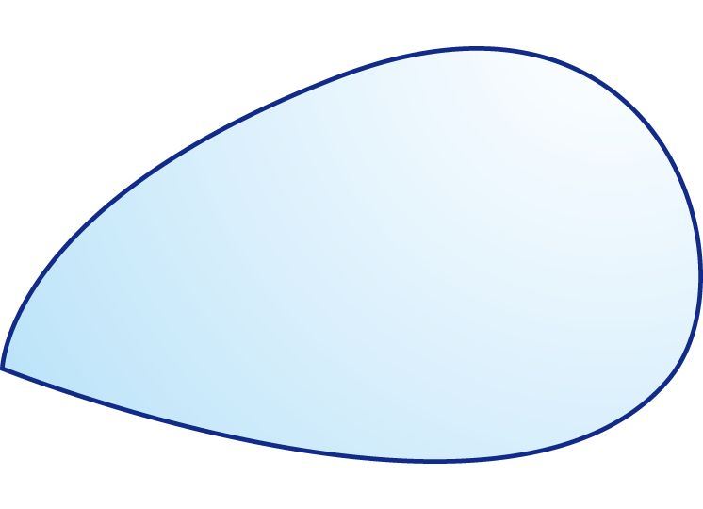

考試高手複習策略
親近成績好的同學
請教問題
到他們常去的地方讀書
與他們成為好朋友→ 「格局決定結局」

Slide 33
考試高手複習策略
讀書三部曲
1
用T的時間
用二分之一T的時間
用四分之一T的時間
加快腳步
2
3

Slide 34

考前讀書時間分配
重
急
難
易
大
零碎
小時間
完整
大時間
緩
小
輕

Slide 35
考前讀書時間分配
較多時間 | 較少時間
中等科目 弱勢科目 不熟悉科目 新教材 | 強勢科目 熟悉科目 舊教材

Slide 36
如何粹取讀書精華
總複習時→越讀越少，越精簡
→一本個人的考前筆記本
愛默生：
英雄並不比普通人努力，
只不過比普通人懂得把努力用在對的地方。

Slide 37
大考命題傾向
太簡單不考
太難不考
簡單內容命題→多變化
困難內容命題→提示、輔助說明

Slide 38
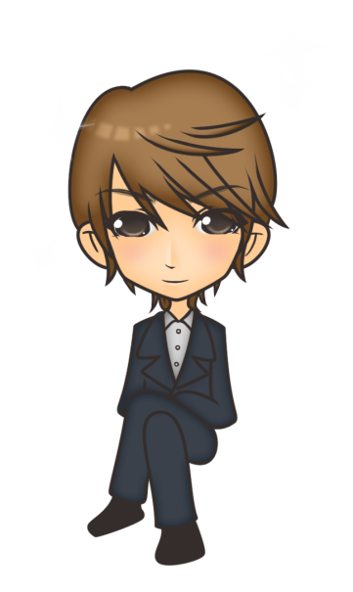
榜首三大秘訣
方法
態度
專注力
榜首

Slide 39

有效教練－5C1M
Care
關懷－課業、財務、健康、人際
家庭、休閒、心靈、學習
主動、願意
貼心、堅持

Slide 40

有效教練－5C1M
Company
幸福「333」
三在一生－身在、人在、心在

Slide 41

有效教練－5C1M
Communicate
我想→你想
從「聽」開始
願意 「聽」、 「聽得懂」

Slide 42

有效教練－5C1M
Check
標準、發現、解決
協助而非替代
完美而非苛求

Slide 43
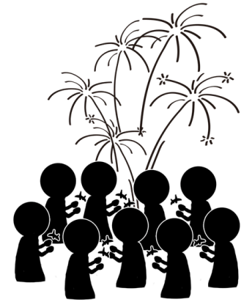
有效教練－5C1M
Celebration
海豚的啟示
盡心盡力就該鼓勵
給別人要的就是一種貼心

Slide 44

有效教練－5C1M
Modeling
教育無他→愛與典範
鈴木一郎的故事

Slide 45
謝謝大家的聆聽
【榜首贏家學習網】
www.examno1.com

